Slide 1
GPON Knowledge Introduce
Pon Liu
2019/8/5

Slide 2
Outline
GPON Introduction
GTC frame
Downstream frame
Upstream frame
DBA(Dynamic bandwidth assignment)
PLOAM Message
GPON LOID Register

Slide 3
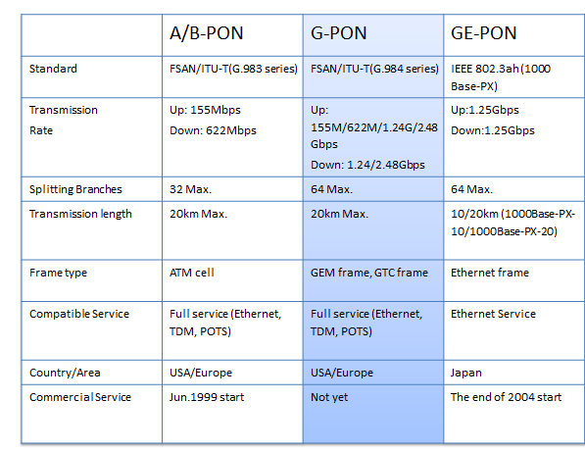
Different type of PON
EPON
Notes:
GPON优势：更远的距离，更大的分光比，更大的带宽

Slide 4
Introduction -- GPON
GPON --- Gigabit PON
A passive optical network (PON)
2.488Gbit/s Downstream, 1.244Gbit/s upstream
1:64 Max split ratio
20km Max Distance
Transmit multiple service:Ethernet/IP, Voice,CATV
Notes:
1：64最大分流比 [分光器]
以太网、语音、分时复用、有线电视
CATV是指使用一条同轴电缆(CoaxialCable)就可以做到双向多频道通信的有线电视(CableTelevision
2 最大距离20km是根据光衰减得出的，每公里大概衰减0.35db,此外光纤弯曲，接法兰，不同的分光比，光都会衰减

Slide 5
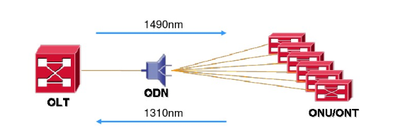
GPON COMMUNICATION
WDM technology is used to realize upstream and downstream data transmission with different light waves
The downlink data stream uses broadcast technology
The upstream data uses TDMA technology
Notes:
VDM：Wavelength Division Multiplexing,波分复用
TDMA:Time division multiple access,时分复用

Slide 6
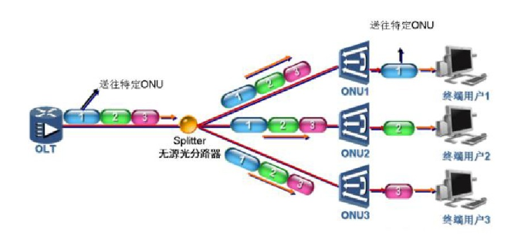
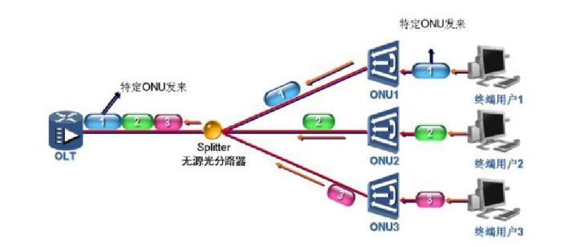
GPON COMMUNICATION
Downstream
Upstream

Slide 7
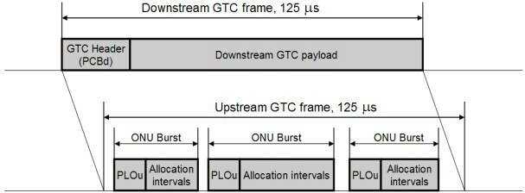
The Length of Frame
each frame 125 us
1.244Gbit/s upstream and 2.488Gbit/s Downstream
1.24416xE9 / (1s/125us) / 8 = 19440 bytes
2.48832xE9 / (1s/125us) / 8 = 38880 bytes

Slide 8
Introduction -- GPON
OLT optical module
Transmitted light power: 1.5 ~ 5dBm
Received light power : -28 ~ -8dBm
ONU optical module
Transmitted light power: 0.5 ~ 5dBm
Received light power : -27 ~ -8dBm
Notes:
OLT到onu的最远距离20Km是根据光功率计算出来的。距离越远，光衰减越大，

Slide 9
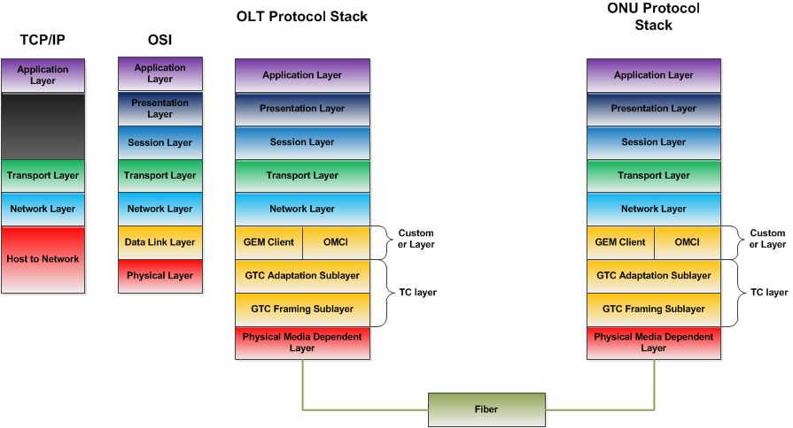
Introduction -- GPON
Protocol Stack
TDM
Notes:
GTC成帧子层包括3个功能：
1) 复用和解复用
PLOAM和GEM部分根据帧头指示的边界信息复用到下行TC帧中，并可以根据帧头指示从上行TC帧中提取出PLOAM和GEM部分。
2) 帧头生成和解码
下行帧的TC帧头按照格式要求生成，上行帧的帧头会被解码。此外还要完成嵌入式OAM。
3) 基于Alloc-ID的内部路由功能
基于Alloc-ID的内部标识为来自/送往GEM TC适配器的数据进行路由。
适配子层提供了2个TC适配器，即GEM TC适配器和OMCI适配器。GEM TC适配器生成来自GTC成帧子层各GEM块的PDU，并将这些PDU映射到相应的块。适配器向上层实体提供了GEM接口：GEM TC适配器经过配置后可将帧适配到不同的帧传送接口。此外，适配器根据特定的Port-ID识别OMCI通道。OMCI适配器从GEM TC适配器接收数据并传送到OMCI实体，另一方面它也可把OMCI实体数据传送到GEM TC适配器。
嵌入式OAM通道由GTC帧头中具有特定格式的域信息提供。因为每个信息片被直接映射到GTC帧头中的特定区域，所以OAM通道为时间敏感的控制信息提供了一个低延时通道。使用这个通道的功能包括：带宽授权、密钥切换和动态带宽分配指示。
七层结构
物理层Physical ：建立、维护和取消物理连接
为数据端设备提供传送数据的通路,数据通路可以是一个物理媒体,也可以是多个物理媒体连接而成.一次完整的数据传输,包括激活物理连接,传送数据,终止物理连接.所谓激活,就是不管有多少物理媒体参与,都要在通信的两个数据终端设备间连接起来,形成一条通路.
属于物理层定义的典型规范代表包括：EIA/TIARS-232、EIA/TIARS-449、V.35、RJ-45等。
物理层的主要设备：中继器、集线器。
数据链路层 Data Link：在物理层上建立、撤销、标识逻辑链接和链路复用 以及差错校验等功能。通过使用接收系统的硬件地址或物理地址来寻址
在物理层提供比特流服务的基础上，建立相邻结点之间的数据链路，通过差错控制提供数据帧（Frame）在信道上无差错的传输，并进行各电路上的动作系列。
数据链路层在不可靠的物理介质上提供可靠的传输。该层的作用包括：物理地址寻址、数据的成帧、流量控制、数据的检错、重发等。
数据链数据链路层协议的代表包括：SDLC、HDLC、PPP、STP、帧中继等。
数据链路层主要设备：二层交换机、网桥
网络层 Network：基于网络层地址（IP地址）进行不同网络系统间的路径选择
在计算机网络中进行通信的两个计算机之间可能会经过很多个数据链路，也可能还要经过很多通信子网。网络层的任务就是选择合适的网间路由和交换结点， 确保数据及时传送。网络层将解封装数据链路层收到的帧，提取数据包，包中封装有网络层包头，其中含有逻辑地址信息- -源站点和目的站点地址的网络地址。
网络层协议的代表包括：IP、IPX、OSPF等。
网络层主要设备：路由器
传输层 Transport：用一个寻址机制来标识一个特定的应用程序（端口号）
第4层的数据单元称为数据段（segment）这个层负责获取全部信息，因此，它必须跟踪数据单元碎片、乱序到达的数据包和其它在传输过程中可能发生的危险。第4层为上层提供端到端（最终用户到最终用户）的透明的、可靠的数据传输服务。所谓透明的传输是指在通信过程中传输层对上层屏蔽了通信传输系统的具体细节。
传输层协议的代表包括：TCP、UDP、SPX等。
会话层 Session：建立、管理和终止会话
这一层也可以称为会晤层或对话层，在会话层及以上的高层次中，数据传送的单位不再另外命名，统称为报文。会话层不参与具体的传输，它提供包括访问验证和会话管理在内的建立和维护应用之间通信的机制。如服务器验证用户登录便是由会话层完成的。
表示层 Presentation：数据表示、数据安全、数据压缩
应用层 Application：网络服务与使用者应用程序间的一个接口
应用层协议的代表包括：Telnet、FTP、HTTP、SNMP、DNS等。
GTC adaptation sublayer: A sublayer of the G-PON transmission convergence layer that
supports the functions of user data fragmentation and de-fragmentation, GEM encapsulation, GEM
frame delineation and GEM Port-ID filtering.
GTC framing sublayer: A sublayer of the G-PON transmission convergence layer that
supports the functions of GTC frame

Slide 10
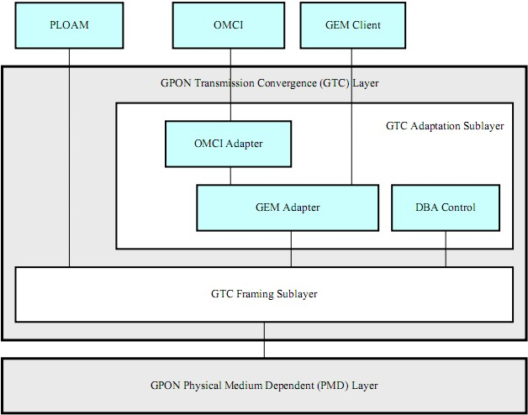
Introduction -- GPON
Notes:
Ploam :Physical Layer Operations, Administration and Maintenance 物理层操作管理和维护,多用于01到05之间注册olt用，及配置port_id,alloc_id
Omci :ONU Management and Control Interface.管理onu，包括重启onu,loid认证等各种管理onu的工作,配置管理、故障管理、性能管理和安全管理 Gem client : 传输上网，语音，下载等业务

Slide 11
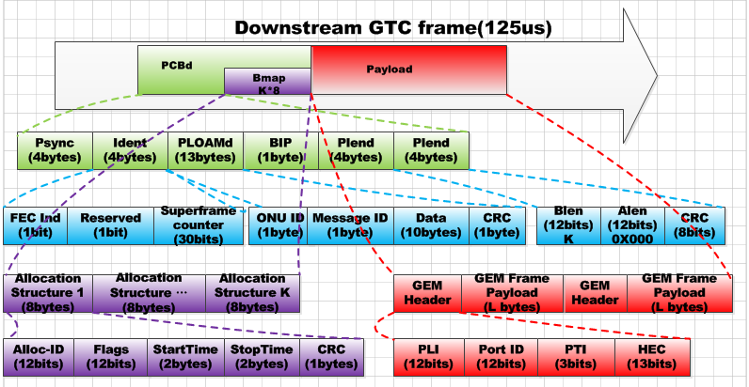
GTC frame -- Downstream frame
Downstream frame
Notes:
本文主要介绍了下行速率为2.48832Gbit/s，上行速率为1.24416Gbit/s的GPON成帧技术，下行帧长为125us，即38880字节，上行帧长为125us，即19440字节。PCBd:
Psync:physical synchronization 固定为0XB6AB31E0
BIP:contains the bit-interleaved parity of all bytes transmitted since the last BIP, excluding FEC parity (if present).
Plend:Blen:the number of Alloc-IDs of Bandwidth map（MAX：4095）
STOPTIME：max：65535
Flags field：
The Flags field is a 12-bit field that contains 4 separate indications that control certain functions of
the associated upstream transmission. The meaning of these indications is as follows:
– Bit 11 (MSB): Send power levelling sequence (PLSu): The PLSu feature is deprecated. Bit
11 should always be set to 0.
– Bit 10: Send PLOAMu: If this bit is set, the ONU shall send its PLOAMu information
during this allocation. If this bit is not set, the ONU will not send the PLOAMu information
in this allocation.
– Bit 9: Use FEC: If this bit is set, the ONU shall compute and insert FEC parity during this
allocation. Note that this bit should be the same for the life of the allocation ID, and is
merely an in-band confirmation of previously known data.
– Bits 8 and 7: Send DBRu (mode): Depending on the contents of these two bits, the ONU
will send the DBRu corresponding to the allocation ID or not. The code points defined are:
00: Do not send DBRu at all.
01: Send the "Mode 0" DBRu (two bytes).
10: Send the "Mode 1" DBRu (three bytes).
11: Reserved, protected.
Bits 6-0: Reserved for future use.

Slide 12
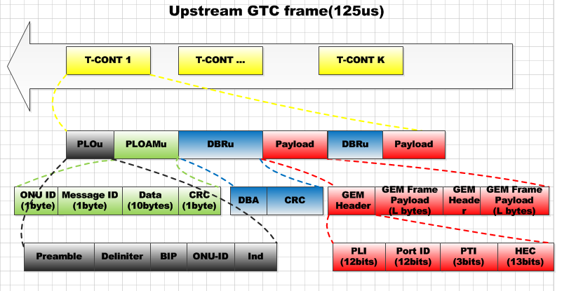
GTC frame -- Upstream frame
Upstream frame
Notes:
PLOu -- Physical layer overhead upstream
BIP:excluding the preamble and delimiter bytes, and FEC parity bytes (if present)
ONU_ID:contains the unique ONU-ID of the ONU
Ind:provides real time ONU status reports to the OLT
DBRu:tied to a T-CONT entity
PLOAMu/DBRu send when set flag in Bwmap of downstream frame
Ind
7（MSB）紧急的PLOAM等待发送（1＝PLOAM等待发送，0＝无PLOAM等待）
6 FEC状态（1＝FEC打开，0＝FEC关闭）
5 RDI状态（1＝错误，0＝正确）
4 类型2T-CONT流等待
3 类型3T-CONT流等待
2 类型4T-CONT流等待
1 类型5T-CONT流等待
0（LSB）预留

Slide 13
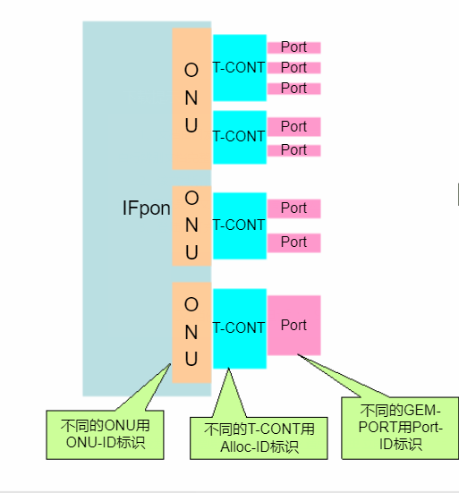
GPON bandwidth allocation
O
L
T
ALLOC-ID 1
<-------------------------------------->
<-->vlan 200 TR069
<-->vlan 3003 Internet
ALLOC-ID 2
<-------------------------------------->
Notes:
T-CONT： transmission Containers,是一种承载业务发buffer.主要用来传输上行数据的单元，引入T-CONT主要是为了解决上行带宽动态分配，以提高线路利用率.
各vlan业务跟Gem port绑定，然后映射到T-CONT中进行上行传输，T-CONT又映射到ALLOC-ID并一一对应，这样olt根据Bwmap中ALLOC-ID分配上行带宽，从而实现给各vlan分配上行带宽

Slide 14
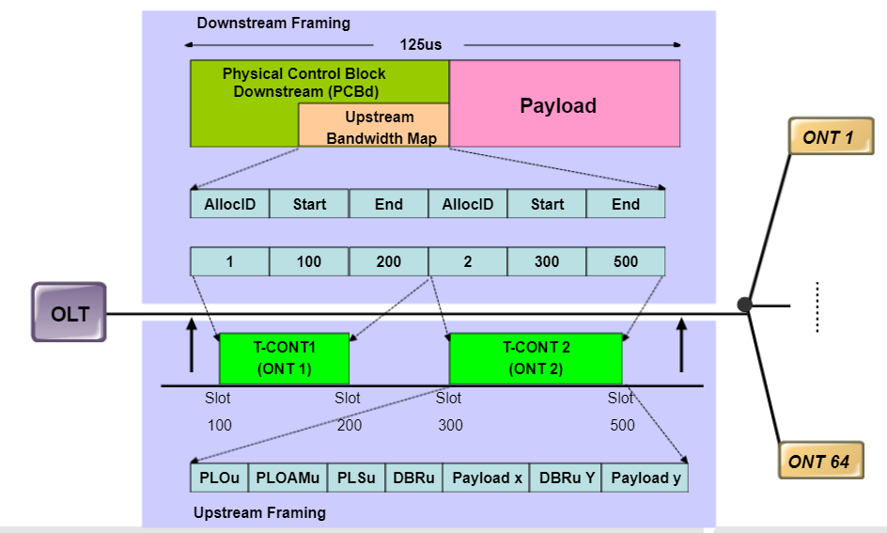
GPON bandwidth allocation
Notes:
通过ALLOC-ID分配上行宽带，start和end均指字节.一个上行帧共19440字节，分配给各个onu的T-CONT

Slide 15
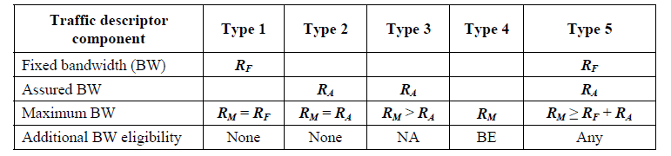
T-CONT
T-CONT have five types
R_{F}：Fixed bandwidth
R_{A}: Assured BW
R_{M}: Maximum BW
Notes:
type1类型TCONT，OLT会给ONU分配一个固定的带宽，比如100M，那么不管ONU用不用这100M或者够不够用，OLT都不再给ONU额外的带宽，其他的ONU也无法占用这100M
type2类型TCONT，OLT给ONU分配一个保证带宽，比如100M，如果ONU需要的带宽不超过100M则可以保证ONU的带宽需求并且剩余的带宽可以释放，若ONU的需求超过100M则只能保证100M其他的数据会丢失
type3类型TCONT，保证和非保证，OLT给ONU分配一个保证带宽，比如100M，如果需求不超过100M则保证ONU的需求，剩余的释放，若需求超过100M，则只保证100M，其他的竞争
type4类型TOCNT，没有带宽保证，在分配完固定带宽，保证带宽，非保证带宽之后才为这种类型的TCONT分配带宽，分配方法是尽力而为，自己竞争
type5类型TOCNT，理论上可以支持所有的业务，几种带宽类型都有，但是要按照四种带宽类型优先级来分配带宽
Additional BW eligibility: 额外分配带宽的资格

Slide 16
DBA methods
Status reporting (SR) DBA is based on the explicit buffer occupancy reports that are solicited by the OLT and submitted by the ONUs in response;
– Traffic monitoring (TM) DBA is based on the OLT's observation of the idle GEM frame pattern and its comparison with the corresponding bandwidth maps.
Notes:
SR-DBA:onu在olt的要求下上报T-CONT缓存占用状态，
TM-DBA: olt监控T-CONT的上行流量中空闲帧，从而判断出该T-CONT的缓存占用情况，

Slide 17
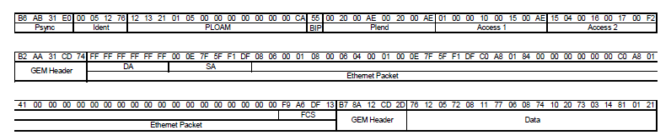
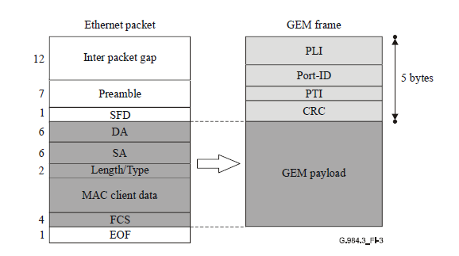
Mapping Date into the GTC payload
Ethernet over GEM

Slide 18
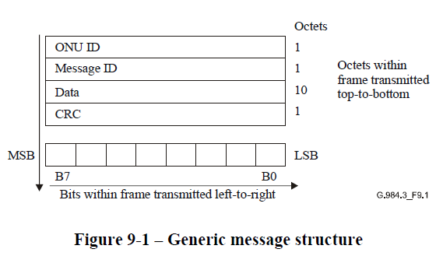
PLOAM Message
ONU_ID
This ONU-ID can be from 0 to 253. For broadcast to all ONUs, this field is set to 0xFF
Message_ID : the type of the message
13 bytes including CRC
18 types of message at downstream and 9 types of message at upstream
Notes:
该消息主要用于ONU激活，OMCC通道建立，加密配置，秘钥管理and alarm signalling
The Alloc-ID = 254 is the ONU activation Alloc-ID – used to discover unknown ONUs, and the Alloc-
ID = 255 is the unassigned Alloc-ID. This is used to indicate that no T-CONT can use the
associated allocation structure.
Alloc-ID = 254 ：ONU已经通过光纤连接到olt,但是未注册上，OLT能用254来搜寻下挂的未注册上的onu(查看OLT所有未配置的ONU)
每次OLT一共发送3次下行PLOAM消息。ONU接收到一个有效PLOAM消息后会产生消息接收事件。有效PLOAM消息应当携带有效CRC。
18 types:
Upstream_Overhead ：指示ONU上行发送的前导码字节数和预分配的均衡时延值，并且定义了ONU光功率和每个SN-request相应的SN-transmission的发送次数。
Assign_ONU-ID：OLT发现该ONU的序列号后，分配ONU-ID与该序列号绑定。
Ranging_Time：指示ONU应写入均衡时延寄存器中的值（以上行比特的数目来表示）。工作路径和保护路径的均衡时延由相应区域分别指示。
Deactivate_ONU-ID：指示ONU-ID对应的ONU停止发送上行数据并重新启动，也可为广播消息。
Disable_Serial_Number：使能/禁止该序列号的ONU。
Encrypted_Port-ID：指示ONU信道是否需要加密。
Request_Password：ONU测距后，OLT向ONU请求密码，以证实该ONU的合法性。OLT有一个记录所有与它相连ONU密码的本地表。如果测距之后，改变密码，则ONU不被激活。
Assign_Alloc-ID：向具有特定ONU-ID的ONU分配一个Alloc-ID。
No message：PLOAM信元中无有效信息传送。
POPUP：OLT迫使所有进入POPUP状态而非LOS/LOF状态的ONU从POPUP状态进入到Ranging-state或是命令特定的ONU直接进入Operation-state。
Request_Key：OLT触发ONU产生新的密钥，并传送给OLT。
Configure Port-ID：该消息利用12比特的Port_ID连接内部进程的OMCI通道。此Port_ID附加在GEM的系统开销上，用于GEM信道上通过寻址机制路由OMCI。
Physical_Equipment_Error (PEE)：向ONU指示OLT不能同时发送GEM帧和OMCC帧。
Change_Power_Level：OLT触发ONU提高或降低发射机的功率电平。
PST message：在PON的保护配置结构中，检测ONU和OLT的连接情况，执行APS。
BER Interval：定义每个ONU统计下行错误比特数目的计算间隔，以下行帧的数目来表示。
Key_Switching_Time：OLT向ONU指示使用新的加密密钥
9 types:
Serial_Number_ONU：用于传送ONU的序列号信息。
Password：应答OLT的Request_password消息，通过密码证实该ONU。
Dying_Gasp：通知OLT该ONU将正常断电，避免OLT发布不必要的告警。
No message：PLOAM通道速率失配和ONU功率控制行为
Encryption key：向OLT发送新的密钥片断。
Physical_Equipment_Error (PEE)：向OLT指示该ONU不能同时发送从GEM层到TC层方向的GEM帧和OMCC帧。
PST message：在PON保护配置结构中，检测ONU-OLT连结性，执行APS。
Remote error indication (REI)：包含在BER Interval期间BIP检测出的误码数。
Acknowledge：ONU使用它用来表明已接收到下行流信息。

Slide 19
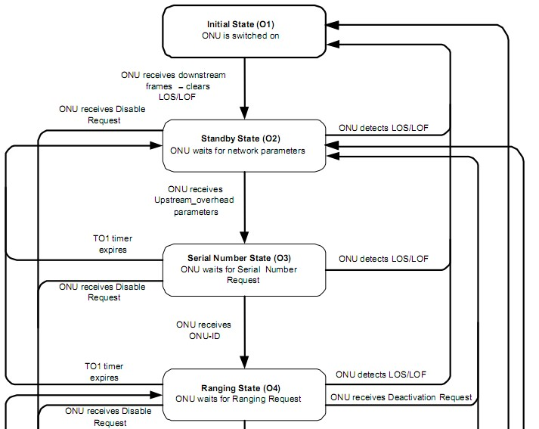
GPON Register -- State change
Notes:
1.状态2、状态3、状态4→状态1[ONU检测到LOS/LOF]
LOS：信号丢失，下行流中没有收到有效光信号
LOF：帧丢失，从OLT连续收到5个无效的PSYNC
2.状态6→状态1[定时器T02超时]
T02—POPUP计时器
T02通过限制ONU在06态的逗留时间来声明：从一个周期性LOS/LOF态恢复失败
T02的初始值为100ms
3.状态1→状态2[接收到下行帧]
4.状态3、状态4→状态2[定时器T01超时]
T01—序列号获取和测距计时器
T01通过限制ONU在03和04态的逗留时间来终止一个未成功的激活尝试
T01的初始值为10s
5.状态4、状态5、状态6→状态2[ONU接收到取消激活请求]
6.状态7→状态2[Directive_serival_number使能请求]
7.状态2→状态3[接收到UPStream_overhead信息]
8.状态3→状态4[ONU接收到Assin_ONU_ID]
9.状态6→状态4[ONU接收到广播的POPUP信息]
如果启用了保护倒换，所有的ONU将倒换到备用光纤上。这时所有ONU将重新进行测距，为此OLT发送Broadcast POPUP消息通知所有ONU进入到测距状态（O4）。
10.状态4→状态5[ONU接收到Ranging_Time信息]
11.状态6→状态5[ONU接收到定向的POPUP消息]
如果没有保护倒换但ONU具有内部保护能力，OLT发送Directed POPUP消息通知ONU进入运行状态（O5）。当ONU进入到O5状态时，OLT需要先对该ONU进行检测，之后再恢复该ONU的业务。
12.状态5→状态6[ONU检测到LOS/LOF信息]
13.状态2、状态3、状态4、状态5、状态6→状态7[收到去使能请求]

Slide 20
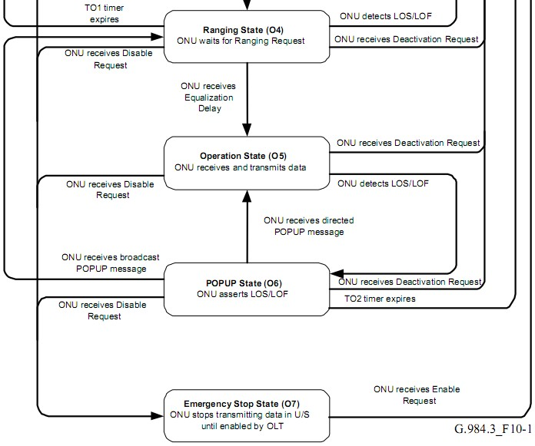
GPON Register – State change
Notes:
1.状态2、状态3、状态4→状态1[ONU检测到LOS]
LOS：信号丢失，下行流中没有收到有效光信号
LOF：帧丢失，从OLT连续收到5个无效的PSYNC
2.状态6→状态1[定时器T02超时]
T02—POPUP计时器
T02通过限制ONU在06态的逗留时间来声明：从一个周期性LOS/LOF态恢复失败
T02的初始值为100ms
3.状态1→状态2[接收到下行帧]
4.状态3、状态4→状态2[定时器T01超时]
T01—序列号获取和测距计时器
T01通过限制ONU在03和04态的逗留时间来终止一个未成功的激活尝试
T01的初始值为10s
5.状态4、状态5、状态6→状态2[ONU接收到取消激活请求]
6.状态7→状态2[使能请求]请求
7.状态2→状态3[接收到UPStream_overhead信息]
8.状态3→状态4[ONU接收到Assin_ONU_ID]
9.状态6→状态4[ONU接收到广播的POPUP信息]
如果启用了保护倒换，所有的ONU将倒换到备用光纤上。这时所有ONU将重新进行测距，为此OLT发送Broadcast POPUP消息通知所有ONU进入到测距状态（O4）。
10.状态4→状态5[ONU接收到Ranging_Time信息]
11.状态6→状态5[ONU接收到定向的POPUP消息]
如果没有保护倒换但ONU具有内部保护能力，OLT发送Directed POPUP消息通知ONU进入运行状态（O5）。当ONU进入到O5状态时，OLT需要先对该ONU进行检测，之后再恢复该ONU的业务。
12.状态5→状态6[ONU检测到LOS信息]
13.状态2、状态3、状态4、状态5、状态6→状态7[收到去使能请求]

Slide 21
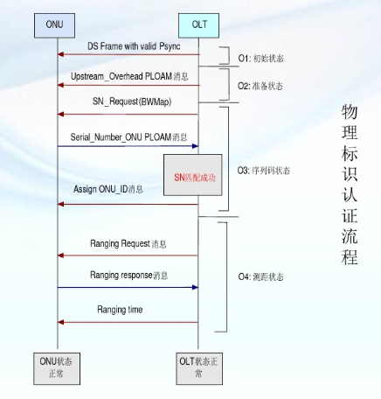
SN authentication
Notes:
此处的sn即在web页面认证页面输入的sn

Slide 22
GPON Register – Initial State<o1> → Standby State <o2>
Initial State<o1> → Standby State<o2>
receive two continuous downstream Message;
PLOAM Message:
Activation state machine: Invoke: state=INIT (O1), event=CLEAR_DS_LOS_O
Standby State<o2> → Serial Number State<o3>
receive Upstream_overhead PLOAM Message;

Slide 23
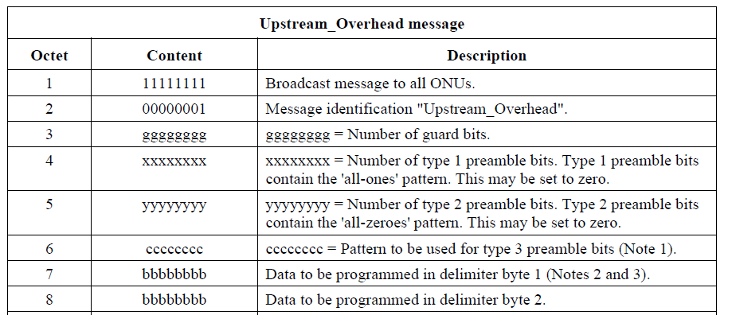
GPON Register – State <o2> → State <o3>
US_OVERHEAD : ff 01 20 00 00 aa ab 59 83 20 00 00
Notes:
前导码主要用于同步，
gggggggg = 保护比特数
xxxxxxxx =类型1的前导码比特数。类型1的前导比特包括“全1”模式。此值可设为0。
yyyyyyyy =类型2的前导码比特数。类型2的前导比特包括“全0”模式。此值可设为0。
cccccccc = 用于类型3的前导码比特模式。（注1）
bbbbbbbb
用于在第1个字节的定界符中可以编程的数据（注2，3）
在第2个字节的定界符中的可以编程的数据
注：
上行突发模式开销
GPON上行突发模式开销由保护时间（Guard Time）、前导码（Preamble）和定界符（Delimiter）三部分组成，整个开销的最大长度为128字节。
OLT在Upstream_Overhead消息中指示ONU上行突发模式开销中保护时间域的长度和ONU所用上行定界符的图样值。GPON系统应使用长度为32比特的保护时间。应使用长度为20比特的定界符，图样值为0XB5983。上行定界符域长度为24比特，upstream_overhead消息中指示的类型3前导码的图样值作为24位定界符中的高4比特，即完整的24位定界符图样值为0XAB5983。
GPON系统应只使用类型3的前导码，类型3前导码的图样值应取值A。
保护时间域:
OLT在upstream_overhead消息中指示ONU上行突发模式开销中保护时间域的长度。对于上行速率为1.244Gbit/s的GPON系统，宜使用长度为32比特的保护时间。
定界符:
OLT在upstream_overhead消息中指示ONU所用上行定界符的图样值。上行定界符域长度为24比特。对于上行速率为1.244Gbit/s的GPON系统，宜使用长度为20比特的定界符，图样值为0XB5983。当使用长度为20比特的前导码时，应使用upstream_overhead消息中指示的类型3前导码的图样值作为24位定界符中的高4比特，即完整的24位定界符图样值为0XAB5983。
前导码:
GPON系统应使用类型3的前导码，类型3前导码的图样值宜取值A.
类型3前导码域的长度=上行突发模式开销长度（L）-保护时间域长度（G）-定界符域长度（D）-类型1前导码域长度（P1）-类型2前导码长度（P2）。因为上行突发模式开销的最大长度为128字节，类型1和类型2前导码不使用时长度为0，所以类型3前导码长度最大值为121字节（128-4-3）即0x79。
ONU应使用OLT在extended_Burst_Length消息中指示的上行前导码长度进行发送，支持的上行类型3前导码长度在标准允许范围内不应受限。
在O3、O4状态，为了便于同步，OLT宜指示ONU使用较长的类型3前导码。在O5、O6状态，OLT宜指示ONU使用较短的类型3前导码。

Slide 24
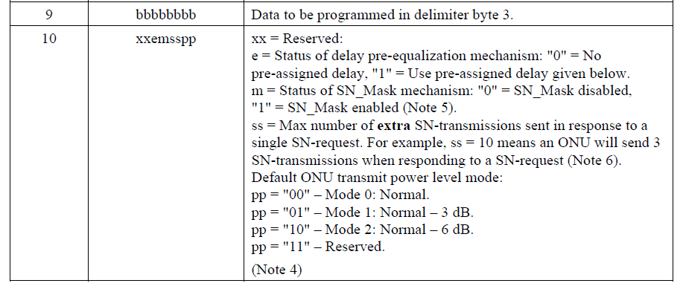
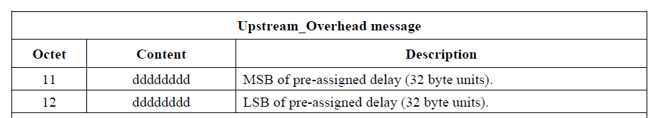
GPON Register State <o2> → State <o3>
Notes:
Bbbbbbbb
在第3个字节的定界符中的可以编程的数据
xxemsspp
e=预均衡机制的状态：“0”=没有预均衡时延，“1” =采用以下的预均衡时延。
m =SN_Mask机制的状态：“0” =禁止SN_Mask，“1” = 使能SN_Mask
ss 为响应同一SN-request时，额外允许发送SN-transmission的最多次数。例如，ss=10表明ONU能发送3次响应同一SN-request的SN-transmission。
默认ONU发送光功率电平模式[这里为00，即只有一次回应]
pp = “00” – 模式0：正常
pp = “01” – 模式1：正常－3dB
pp = “10” – 模式2：正常－6dB
pp = “11” – 预留
dddddddd
预分配均衡时延
注1：类型3的前导码的长度可以这样计算：在本标准第2部分规定的整个物理层开销时间中减去分配的保护时间，类型1、2的前导码和定界的3字节。如果需要该域可重复多次，部分字节可调整到与定界符相邻的位置。
注2：定界符格式占用物理层时间的后3字节。很多情况下，实际的定界功能不需要使用所有的3字节，所以定界域的最高比特一般作为前导码的后部。特殊情况下如果保护时间和定界域重叠，则保护时间优先。
注3：对16比特的定界符来说，建议值为：0x85B3，0x8C5B，0xB433，0xB670和0xE6D0。对20比特的定界符来说，建议值为：0xB5983。

Slide 25
GPON Register Serial Number State <o3>
Serial Number State<o3>
receive SN_Request(BWmap with Alloc-ID=254, PLOAMu=1, StartTime = xx, StopTime = xx + 12 )[Alloc-ID=254 is broadcast]
send Serial_Number_ONU PLOAM Message to OLT[including SN Message]

Slide 26
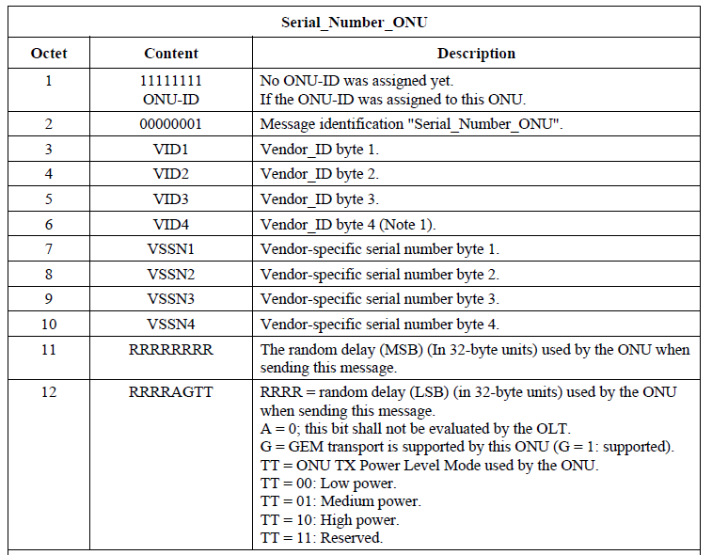
GPON Register – Serial Number State <o3>
SN Ploam: ff 01 4D 53 54 43 0A000056 05 d6 ef
Sn :MSTC0A000056
Notes:
RRRRRRRR ：当发送此消息时，ONU的随机延时(MSB)（以32字节为单位）
RRRRAGTT ：RRRR = 当发送此消息时，ONU的随机延时（LSB）（以32字节为单位）
A = 不规定。
G = 此ONU支持GEM传送（G=1表示支持）
TT = ONU的发送光功率电平模式
TT=00：低功率
TT=01：中等功率
TT=10：高功率
TT=11：预留

Slide 27
GPON Register – State <o3> → State <o4>
Serial Number State<o3> → Ranging State<o4>
receive Assign_ONU_ID PLOAM Message
Notes:
不分配onu_id，不会跳到o4

Slide 28
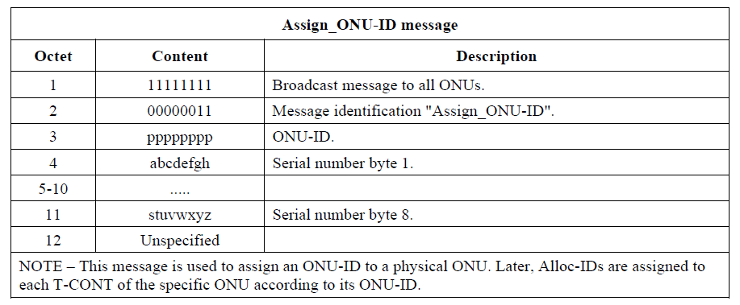
GPON Register – State <o3> → State <o4>
ASSIGN_ONU_ID : FF 03 38 4D 5354430A 000056 00
Notes:
Onu_id是38，后面跟的是sn

Slide 29
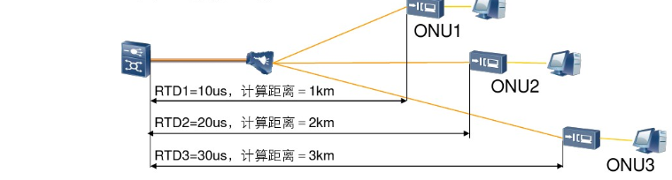
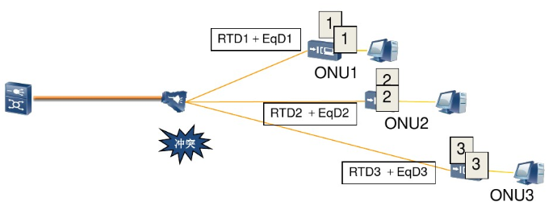
GPON Register – State <o4>
Ranging State<o4> Recv Ranging_Time message
Notes:
各个onu是通过TDMA（时分复用）来实现上行传输
OLT通过Ranging测距过程获取ONU的往返延迟RTD,计算出每个ONU的物理距离，然后指定合适的均衡时延参数EqD，使各个ONU的RTD+EqD相同，也即使各个ONU的逻辑距离相同，然后再让每个onu在各自的时隙（时隙由olt指定）发光，从而避免多个onu发出的光同时到达OLT。
时隙有alloc_id指定，下行帧中alloc_id后面跟的start time 和endtime指字节，但是onu会换算成时间，假如start time值为500，则onu收到这个帧后，再延迟EqD后,再延迟(500/19440)*125us的时间后开始发送数据，发送数据字节大小为endtime-startime。注意发送多少字节，会相应花费相应的时间，发送字节为endtime-startime;那么发送这些字节所用的时间为（endtime-startime）/19440*125us。
通过以上操作，各个onu发送的光到olt的时间就不会重叠，从而才能实现时分复用。
和声波原理一样，说出来多少字，声波相应就有多长，说的话越多，声波越长。

Slide 30
GPON Register – State <o5>
Operation State<o5>
receive CONFIGURE_PORT_ID PLOAM Message
send Acknowledge PLOAM Message
PLOAM Message:
Received Ploam: 38 0E 0103 80000000 00000000

Slide 31
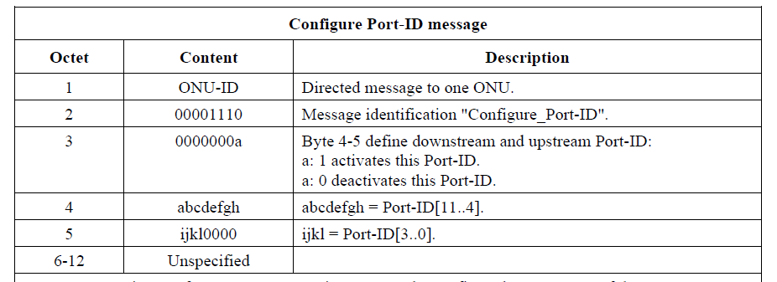
GPON Register – State <o5>
Configure port id : 38 0E 01 03 80000000 00000000
Notes:
到o5后分配的port id 和onu_id相同，

Slide 32
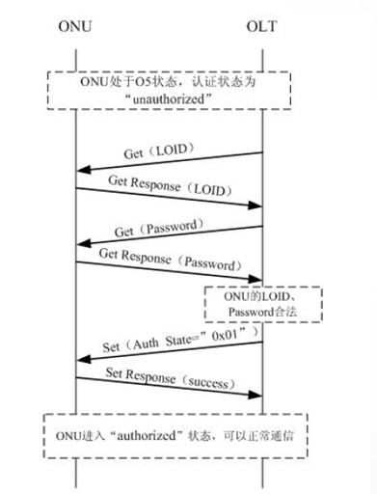
GPON LOID Register -- success
Notes:
当有新的SN第一次注册LOID时，OLT会临时分配给ONU一个ONU_ID，当进行完LOID注册之后，ONU会接收到一个DEACTIVATE_ONU_ID PLOAM信息，从<05> → <02>
然后重新进行注册，此时得到的ONU_ID就是OLT上配置的ONU_ID

Slide 33
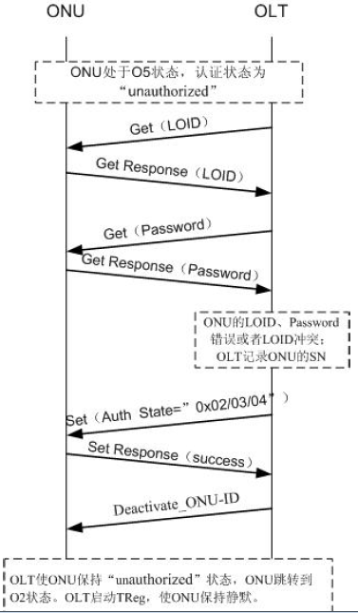
GPON LOID Register --failed

Slide 34
GPON LOID Register – LOID authentication
New ME : LOID authentication
Attributes:
Authentication status，标识ONU 的认证的状态，ONU 缺省值为0x00。ONU 重启后该属性应恢复成0x00（W，R） （1bytes）(mandatory)
0x00： 初始状态
0x01： 认证成功
0x02： LOID 不存在
0x03： LOID 存在，但是password 错误
0x04： LOID 冲突，即已有该LOID 的ONU 认证成功。
0x05-0xff：Reserved

Slide 35
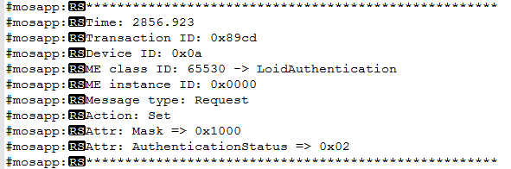
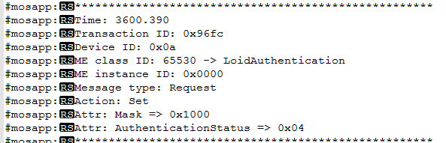
GPON loid register error
Loid error :AuthenticationStatus => 0x02
Loid conflict：AuthenticationStatus => 0x04

Slide 36
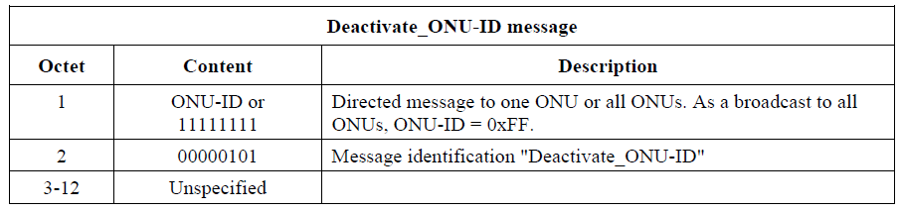
GPON DEACTIVATE_ONU_ID
DEACTIVATE_ONU_ID : 32 05 00 00 00 00 00 00 00 00 00 00
To instruct an ONU with this ONU-ID to stop sending upstream traffic and reset itself.
It can also be a broadcast message.

Slide 37
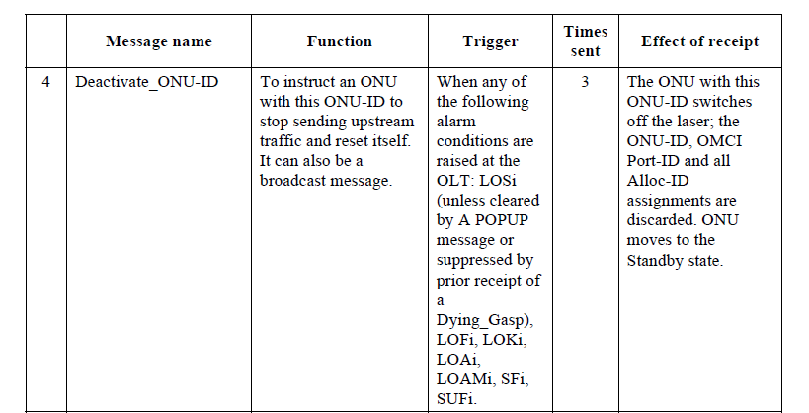
Which conditions will trigger DEACTIVATE ONU ID message

Slide 38
Which conditions will trigger DEACTIVATE ONU ID message
LOSi: Loss of signal for ONUi, ONU Send No valid optical signal
LOFi :Loss of frame of ONUi, When olt receive 4 consecutive invalid delimiters from ONUi
LOKi :Loss of key, synch with ONUi Key transmission from the ONU in response to Request_Key message fails three times.
LOAi :Loss of acknowledge with ONUi, The OLT does not receive an acknowledgement from ONUi after a set of downstream messages that imply an upstream acknowledge.
LOAMi : Loss of PLOAM for ONUi , When in response to three consecutive PLOAM allocations, the ONU transmits the PLOAM
field that has incorrect CRC or does not parse into a valid PLOAM message.

Slide 39
Which conditions will trigger DEACTIVATE ONU ID message
SFi :Signal fail of ONUi , When the upstream BER of ONUi becomes ≥10−y, this state is entered. Y is configurable in the range of 3 to 8.
SUFi :Start-up failure of ONUi, The ranging of ONUi has failed n times (n = 2).
Notes:
upstream BER :上行的误码率

Slide 40
GPON Register
How to capture the log and logfile (chips: EN7526F)
How to open the ploam message dump
echo msg oam 1 >/proc/gpon/debug
echo msg act 1 >/proc/gpon/debug
echo msg int 1 >/proc/gpon/debug
How to open the omci log
Econet 7526F：moscli omcilog on

Slide 41
GPON Register
Q&A
THANK YOU!

